Slide 1


Trường Đại Học Bách Khoa
Khoa công nghệ thông tin
Đồ án cơ sở lập trình
Quản lý hồ sơ bệnh viện
Giảng viên hướng dẫn: TS. Trương Ngọc Châu
Sinh viên thực hiện: Nguyễn Song Hào 23T_KHDL1
Đoàn Ngọc Minh 23T_KHDL2

Slide 2
Nội dung
01.
02.
Giới thiệu đề tài
Các chức năng chính
03.
04.
Ứng dụng hướng
đối tượng
Nhận xét đánh giá

Slide 3

01. Giới thiệu đề tài
Ngày nay phương pháp quản lý thông tin truyền thống đối mặt với nhiều bất cập: + Ghi chép bằng tay
+ Lưu trữ chiếm diện tích lớn, đòi hỏi chi phí lưu trữ cao
+ Thời gian tra cứu thông tin lâu, gây chậm trễ
+ Dễ nhầm lẫn và mất thời gian
+ Dễ sai sót thông tin, mất mát dữ liệu
Ứng dụng “Quản lý thông tin bênh viện” hỗ trợ giải quyết nhữn khó khăn chúng ta gặp phải ở cách quản lý thông tin truyền thống:
+ Thông tin được lưu trữ trên cơ sở dữ liệu điện tử
+ Hệ thống tìm kiếm nhanh gọn
+ Giao diện trực quan, thân thiện
+ Dễ sai sót thông tin, mất mát dữ liệu

Slide 4
02. Các chức năng chính
Quản lý
Bác sĩ
Bệnh nhân
Thuốc
Nội trú
Ngoại trú

Slide 5

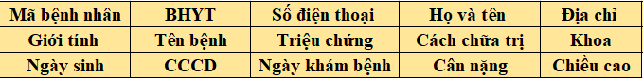
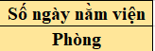
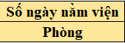

02. Các chức năng chính
Trường thông tin của bác sĩ
Trường thông tin của bệnh nhân
Nội trú
Ngoại trú
Trường thông tin của thuốc

Slide 6

02. Chức năng chính
Hiển thị danh sách bác sĩ
Thêm bác sĩ
Xem thông tin bác sĩ
Sửa thông tin bác sĩ
Xóa bác sĩ
Bác sĩ
Tìm kiếm bác sĩ theo tên
Hiển thị bác sĩ đang trong ca làm việc

Slide 7

02. Chức năng chính
Hiển thị danh sách bệnh nhân
Thêm bệnh nhân
Xem thông tin bệnh nhân
Sửa thông tin bệnh nhân
Xóa bệnh nhân
Bệnh nhân
Tìm kiếm bệnh nhân theo tên
Tìm kiếm bệnh nhân theo ngày khám

Slide 8

02. Chức năng chính
Hiển thị danh sách thuốc
Thêm loại thuốc
Xem thông tin thuốc
Sửa thông thuốc
Xóa thuốc
Thuốc
Tìm kiếm thuốc theo tên
Hiển thị danh sách các loại thuốc đã hết hạn

Slide 9
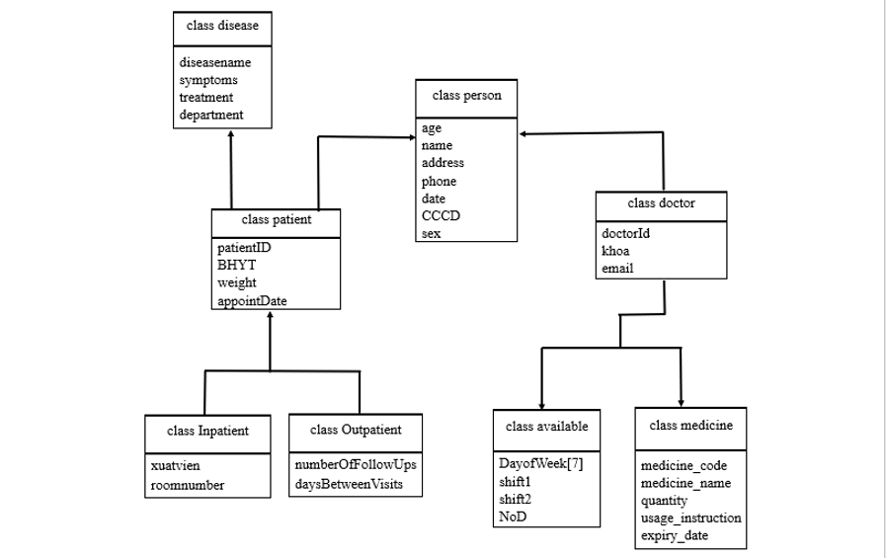
03. Ứng dụng của hướng đối tượng
Sơ đồi khối mô tả quan hệ giữa các lớp.

Slide 10
03. Ứng dụng của hướng đối tượng
Lợi ích của việc sử dụng hướng đối tượng
01.
02.
03.
Tái sử dụng mã nguồn
+ Tính đóng gói
+ Tính kế thừa
+ Tính đa hình
+ Tính trừu tượng
- Dễ dàng bảo trì và mở rộng
- Giảm thiểu rủi ro trong lập trình
Quản lý dữ liệu tốt hơn

Slide 11
04. Nhận xét và đánh giá
Đạt được
Các tính năng như thêm mới, tìm kiếm hỗ trợ, xóa giúp tối ưu hóa quá trình quản lý thông tin =>giảm thiểu thời gian xử lý thủ công, tăng độ chính xác trong việc lưu trữ và truy xuất.
Hỗ trợ tìm kiếm dữ liệu nhanh chóng, hiệu quả, chính xác.
Đảm bảo tính bảo mật và chuẩn hóa dữ liệu .
Hướng phát triển
Ghi nhớ thông tin lịch sử khám chữ bệnh
Ứng dụng trí tuệ nhân tạo AI để phân loại bệnh nhân, xử lý các yêu cầu khẩn cấp, đưa ra các cảnh cáo thông minh về tính trạng sức khỏe
Lưu trữ đữ liệu trọng hệ thống cần được tối ưu hóa bằng cách sử dụng SQLite, SQL.
Quản lý phân quyền một số tính năng quan trọng
Tối ưu hóa thuật toán trong xử lý dữ liệu
Chưa đạt được
Hệ thống chỉ hộ trợ lưu trữ đơn giản bằng tệp .txt. Chưa có cơ chế bảo mật mạnh mẽ như mã hóa dữ liệu hoặc xác thực bằng hai lớp => tăng nguy cơ rò rỉ thông tin.
Vởi việc lưu trữ bằng tệp .txt thì khi số lượng bệnh nhân và bác sĩ tăng lên quán lớn thì thời gian tìm kiếm lâu => chưa phù hợp với bệnh viện có quy mô lớn.
Hệ thống chưa hỗ trợ lập lịch tự động, kiểm tra xung đột lịch trình.
Hệ thống chưa tích hợp tính năng thông báo
Hệ thống chỉ mang tính minh họa, chưa bao quát hết các loại bệnh phổ biến trong thực tế

Slide 12

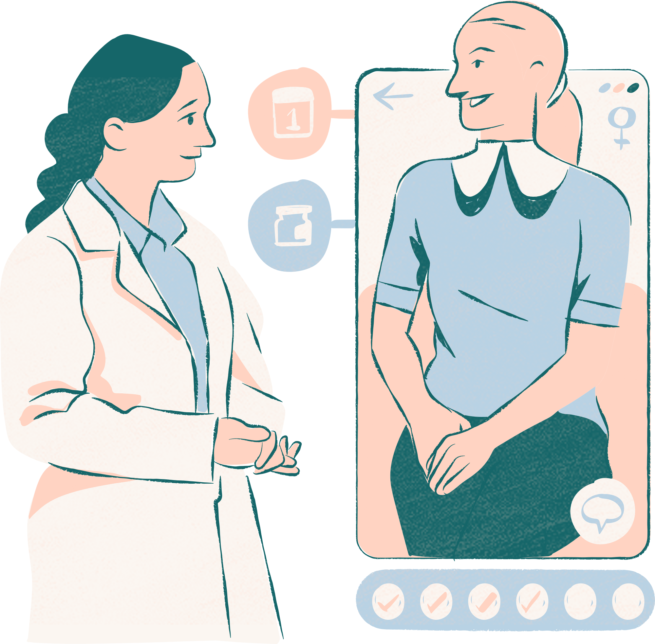
Larana, Inc.
Thank you very much!

